Slide 1
MEDİASTİNİT,
YUXARI BOŞ VENA SİNDROMU
T.ü.f.d Natəvan Xıdırova
ATU, I cərrahi xəstəliklər kafedrası

Slide 2
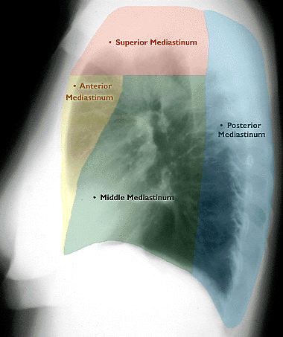
Tərifi
Divararalığı toxumasının iltihabıdır, kəskin və xroniki olur.
Kəskin mediastinit həyatı təhlükəli hal olub, gecikmiş diaqnostika və qeyri-adekvat müalicə hallarında yüksək letallıqla nəticələnir

Slide 3
Təsnifat
Yayılmasına görə - diffuz, məhdud (abses)
Mexanizminə görə -
birbaşa kontaminasiya
birbaşa yayılma
uzaqdan yayılma – hematogen-limfogen

Slide 4
Səbəbləri və patogenezi
İrinli iltihabın baş verməsi üçün 2 əsas şərt:
toxuma zədələnməsi və
infeksiya.
Zədələnmə
İrinli infeksiya
qüsurlu
dövran

Slide 5
Səbəbləri və patogenezi
Kontaminasiya –qida borusu perforasiyası (90%), əməliyyatlar
Birbaşa yayılma – retroperitonal nahiyənin və boynun fleqmonası, irinli plevrit, abses
Uzaqdan yayılma - sepsis

Slide 6
Patogenezi
Kontaminasiya
boşluqlu orqanların perforasiyası - divararalığının “möhtəviyyatla kirlənməsi” və ya
döş boşluğunda əməliyyatlardan sonra irinləmə
nəticəsində baş verir.

Slide 7
Patogenezi
Birbaşa yayılma - ətraf orqanlardan irinli iltihabın divararalığına keçməsi nəticəsində
Plevra və ağciyərin xəstəlikləri (irinli plevrit, abses)
boyun, retroperitoneal fleqmona,
qabırğaların, fəqərələrin, döş sümüyünün osteomielitləri

Slide 8
Patogenezi
Uzaqda yerləşən infektiv ocaqdan hematogen və limfogen
yolla yayılan septik embollar divararalığı toxumalarında
işemiya-nekroz törədərək kəskin mediastinitə səbəb ola bilərlər.

Slide 9
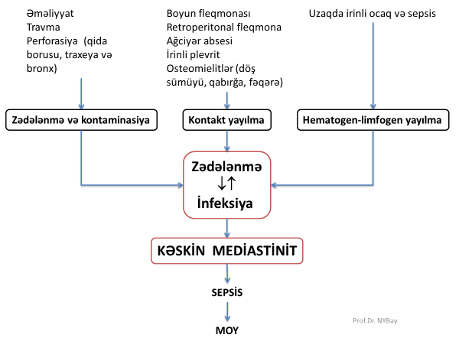
Səbəbləri və patogenezi

Slide 10
Gedişi
Kəskin mediastinit ağır gedişli xəstəlikdir:
D/a-da qoruyucu örtüyün yoxluğu iltihabın asanlıqla yayılmasına və orqanların zədələnməsinə şərait yaradır.
D/a orqanlarının daim hərəkətdə olması (tənəffüs, qida borusunun peristaltikası, ürəyin və damarların pulsasiyası) iltihabın yayılmasına şərait yaradır.

Slide 11
Gedişi
D/a-nın mürrəkəb quruluşlu olması və çoxsaylı strukturların olması ilə əlaqədar çoxsaylı ciblər əmələ gəlir ki, bu da irinin drenajını çətinləşdirir.
Divararalığında həyati vacib orqanların yerləşməsi onların funksiyasının tezliklə pozulmasına səbəb olur.

Slide 12
Ağırlaşmaları
Kəskin mediastinitin özü ağırlaşmadır və ağırlaşmalar da törədir:
- sepsis
- plevrit
- pnevmotoraks ən əsaslarıdır.

Slide 13
Klinikası
Ağrı
məcburi vəziyyət
hərarət
sepsis

Slide 14
Diaqnostika
Anamnez- qida borusu müayinəsi, güclü qusma, əməliyyatlar, boyun və qarında iltihab
Fiziki müayinə - sepsis əlamətləri, boyunda emfizema, auskultasiyada Hamman simptomu(d.q-nin ön divarında ürək vurğularına sinxron çırtıltı səsi, d.a-da havanı göst.)
Rentgen – mediastinumda hava, kontrastın qida borusundan çıxması, ətraf orqanlarda patologiyalar

Slide 15
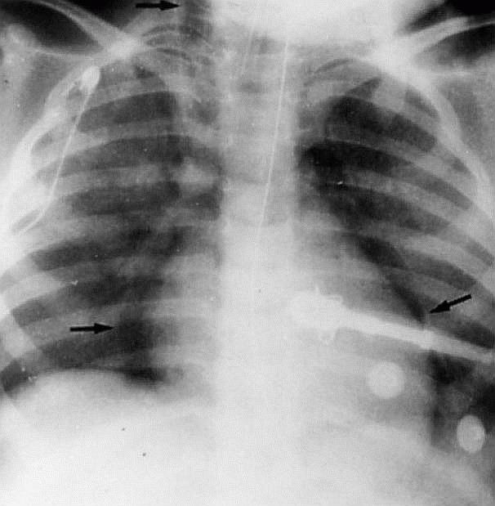
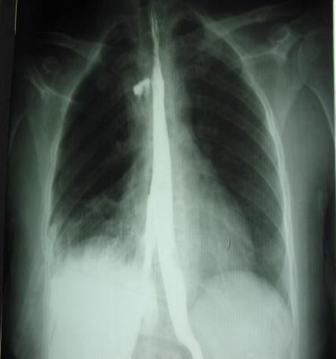
Diaqnostika
MEDİASTİNAL EMFİZEMA Kontrastın q/b-dan ekstravazasiyası

Slide 16
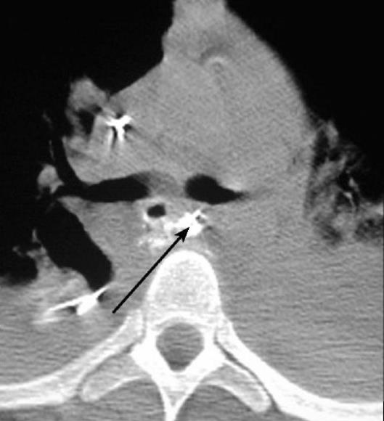
Diaqnostika
KT – diaqnozu dəqiqləşdirmək üçün ən vacib müayinədir, ödem, maye, hava, kontrast ekstravazasiyası
Endoskopiya – məsləhət deyil və ya çox ehtiyatla
KT. Kontrastın q/b-dan ekstravazasiyası

Slide 17
Müalicə
Əsas 4 prinsipi var:
Sepsisə görə dəstək müalicə
Antibiotikaterapiya
İrinliyin drenayı və sanasiyası
Səbəbin aradan qaldırılması

Slide 18
Müalicə
Əsas müalicə - cərrahidir
Birbaşa kontaminasiyada – perforasiyada defekti tikmə, rezeksiya, drenaj
Hematogen-limfogen yayılmada – mənbəyə nəzarət
Ətrafdakı iltihabın yayılması – boyun və retroperitonun, plevranın, ağciyər absesinin drenajı

Slide 19
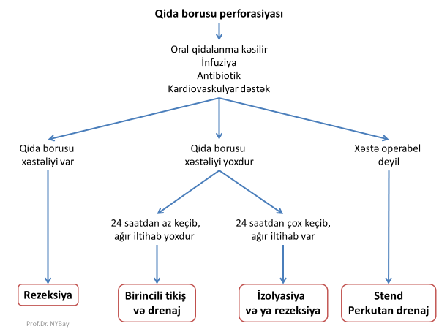
Müalicə

Slide 20
Profilaktika
qida borusu müayinələrini ehtiyatla aparmaq və zədələnmə ehtimalı varsa erkən diaqnozunu dəqiqləşdirmək
döş qəfəsi əməliyyatlarında aseptika və hemostaz tədbirlərinə riayət etmək
travmalarda xəstələri diqqətlə izləmək, şübhə olarsa erkən KT və digər müayinələr etmək
boyun, qarın və döş qəfəsi orqanlarının irinli xəstəliklərini erkən və effektiv müalicə etmək

Slide 21
Proqnoz
Hazırki radikal cərrahi və dəstək müalicələrinə baxmayaraq kəskin mediastinitdə letallıq yüksəkdir və 30-60% təşkil edir.
Səbəb aradan qaldırılmadıqda və ya nəzarət altına alınmadıqda letallıq ehtimalı daha da artır.

Slide 22
Xroniki mediastinit
Divararalığında qranulomatoz iltihab və fibroz toxumanın inkişafı ilə xarakterizə olunan xəstəlikdir, divararalığı orqanlarının sıxılması ilə nəticələnə bilər. Bu xəstəlik fibroz mediastinit də adlanır.

Slide 23
Etiologiyası
Adətən mediastinal limfadenopatiya törədən infeksiyalar və iltihabı xəstəlikərdir. Mediastinitin ən çox rast gəlinən səbəbi :
Histoplazmoz (~ 60-80%).
Tuberkuloz (20-25%)
İdiopatik

Slide 24
Patogenez
Xronik iltihab
Qranuloma
Fibroz

Slide 25
Gedişi
Fibroz
Strukturların sıxılması – 25%
(bronxial, kaval, ezofageal obstruksiyalar

Slide 26
Ağırlaşmaları
Yuxarı boş vena sindromu
Qida borusu obstruksiyası
Traxeo-bronxial obstruksiya
Pulmonar qapı obstruksiyası və sağ ürək yetməzliyi
Aşağı boş vena obstruksiyası

Slide 27
Klinikası
Asimptomatik (75%)
Simptomatik (25%) - obstruksiya baş verən orqanın əlamətləri ilə ortaya çıxır:
- yuxarı boş vena sindromu (80%) – üzdə və yuxarı ətrafda şişkinlik, sianoz
- qida borusu obstrukasiyası – disfagiya
- traxeo-bronxial obstruksiya – təngnəfəslik, öskürək və s.
- pulmonar arteriya obstruksiyası – sağ ürək yetməzliyi

Slide 28
Diaqnostika
Xroniki mediastinit adətən “istisna diaqnozudur” - d/a orqanlarında obstruksiya və ya d/a kütlə (qranuloma) tapıldıqda və digər xəstəliklər inkar edildikdə yüksək şübhə yaranır.
Rentgen – spesifik deyil
Biopsiya – təhlükəlidir
KT – daha informativ
MRT - fibrozu daha yaxşı göstərir, lakin kalsifikasiyaları yaxşı göstərə bilmir.

Slide 29
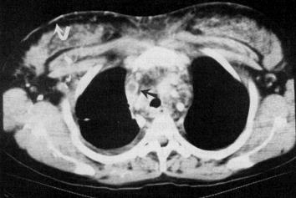
Diaqnostika
Divararalığında qranuloma, infiltrat, xarakterik kalsifikasiya (nöqtəvari kalsifikasiyalar – “qarğıdalı partlaması”), fibroz, orqanlarda sıxılma əlamətləri xroniki mediastinitin xarakterik KT əlamətləridir

Slide 30
Müalicə
Radikal müalicəsi yoxdur
Konservativ - infeksiya dəqiqləşərsə antimikrob (vərəm əlehinə) və ya antifunqal (histoplasmosisə görə itrakonazol, amfoterisin B) müalicə verilə bilər. Autoimmun və sarkoidoz mənşəli xroniki mediastinitlərdə kortikosteroidlər faydalı ola bilər.
cərrahi - kütləni çıxarma, sıxılmanı aradan qaldırma
stent kimi tədbirlər palliativ məqsəd daşıyır.

Slide 31
Müalicə
Cərrahi müalicə simptomatik obstruksiya törədən kütlələrdə və fibrozlarda ilk seçimdir:
- kütləni çıxartmaq üçün torakotomiya və rezeksiya edilir.
- bronxlarda, traxeyada, qida borusunda obstruksiya olarsa rezeksiya və anastomoz tətbiq edilir.
- yuxarı boş vena sindromunda venoz yan yollar tətbiq edilə bilər.
Stend bronxial, ezofageal və venoz daralmalarda cərrahiyyə mümkün olmayanda və ya müvəqqəti effekt almaq üçün tətbiq edilir.

Slide 32
Profilaktika
Ağciyər histoplazmozunun,
vərəminin,
sarkoidozunun
erkən müalicəsi faydalı ola bilər.

Slide 33
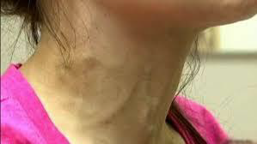
Yuxarı boş vena sindromu
Yuxarı boş vena sindromu dedikdə yuxarı boş venada baş verən durğunluğun törətdiyi simptomokompleks nəzərdə tutulur.

Slide 34
Etiologiyası
bədxassəli törəmələr (60-80%) – ağciyər xərçəngi, timoma, limfoma, metastatik törəmələr
xoşxassəli törəmələr – retrosternal ur, atrial miksoma, xoşxassəli divararalığı törəmələri
tromboz – trombofiliya, mediastinal infeksiya, kateter
travmalar – hematoma
xroniki mediastinit – fibroz, qranulomatoz

Slide 35
Patogenezi
sıxılma – törəmələr, fibroz, hematoma
invaziya
tromboz - (birincili və durğunluğa bağlı ikincili)
Venoz durğunluq və hipertenziya başda və yuxarı ətraflarda ödemə və venoz işemiyaya, kollateralların meydana gəlməsinə səbəb olur

Slide 36
Gedişi
Kəskin gedişli – durğunluq, yuxarı hissədə venoz işemiya, tromboz və retromboz, beyin ödemi, qanaxmalar
Xroniki gedişli – yavaş durğunluq, aziqos siteminin genişlənməsi və kompensasiya

Slide 37
Ağırlaşmaları
Beyin ödemi, koma
Udlaq-qırtlaq ödemi – asfiksiya, tənəffüs yetməzliyi, qanaxma
Yuxarı ətraflarda ödem

Slide 38
Klinika
YBV üç formada ortaya çıxa bilir:
» asimptomatik
» kəskin simptomatik
» xroniki simptomatik

Slide 39
Klinika
Asimptomatik forma - zəif inkişaf edən, venoz durğunluq əlamətləri görüntüləmə müayinələrində ortaya çıxır, klinik əlamətsiz keçir və ya zəif biruzə verir.
Xroniki formada - yuxarı venoz hövzə durğunluğu əlamətləri ilə yanaşı kollateral damar genişlənmələri müşahidə edilir.

Slide 40
KLİNİKA
Kəskin forma
» beyin ödemi əlamətləri – baş ağrısı, bulantı, qusma, görmə pozulması, yuxululuq, hətta koma
» udlaq-qırtlaq ödemi – xırıltılar, disfagiya, asfiksiya, təngnəfəslik
» qida borusu əlamətləri – disfagiya, qanaxma
» üz, boyun və ətraf simptomları – ödem, venoz genişlənmə, pulsasiyanın itməsi, sianoz
» plevra əlamətləri – hidrotoraks
» əlamətlərin uzananda artması

Slide 41
Diaqnostika
Venoz təzyiq (>350 mm su st)
Venoqrafiya
KT angioqrafiya - həm tıxanmanı, həm də yerini və səbəbini dəqiqləşdirə bilir

Slide 42
Diferensial diaqnoz
aşağıdakı xəstəliklərlə aparılmalıdır:
- angionevrotik ödem
- ürək yetməzliyi
- konstruktiv perikardit
- digər
KT-də venoz tıxanmanın görünməsi diferensasiyada ən önəmli əlamətdir.

Slide 43
Müalicə
Səbəbin aradan qaldırılması – törəməni çıxarma, radioterapiya, kimyaterapiya, trombozlarda antikoaqulyant və s.
Venoz axını bərpa etmə – stentlər, fibrinolitik, yan yol
Venoz ödemi azaltma – diuretik, kortikosteroid, su-duz qəbulunun azaldılması, yuxarı venalara infuziya edilməməsi, baş tərəfi qaldırma

Slide 44
Müalicə taktikası
kəskin formalarda ilk olaraq stent qoyulur və sonra etiotrop müalicələr aparılır.
Kimyaterapiyaya həssas törəmələrdə (limfoma, timoma, kiçik hüceyrəli ağciyər xərçəngi və s.) kimyaterapiya, digər törəmələrdə cərrahi rezeksiya ilk planda tutulur.

Slide 45
Müalicə taktikası
Trombozlarda antikoaqulyant və fibrinolitik müalicələr tətbiq edilir. Lakin beyin metastazları və qanaxmalarda əks göstərişdir.
Mediastinal fibrozda stend və ya yan yollar tətbiq edilə bilər.
Səbəbi aradan qaldırmaq mümkün olmadıqda ödeməlehinə müalicə və stent tətbiq edilir.

Slide 46
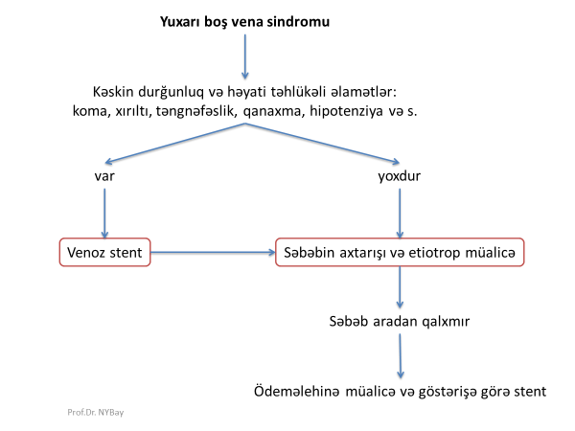
Müalicə taktikası

Slide 47
Profilaktika
Törəmələrin erkən diaqnostikası və müalicəsi
Venoz kateterlərin az istifadəsi
YBV sindromunun proqnozu əsas xəstəliyin proqnozundan asılıdır, özünə bağlı ölüm halları çox azdır (1-2%)

Slide 48
Diqqətinizə görə təşəkkürlər.

Slide 49


www.bck.az
Azərbaycan Tibb Universitetinin I-Cərrahi Xəstəliklər kafedrası

